Slide 1
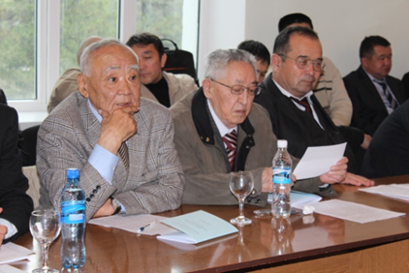
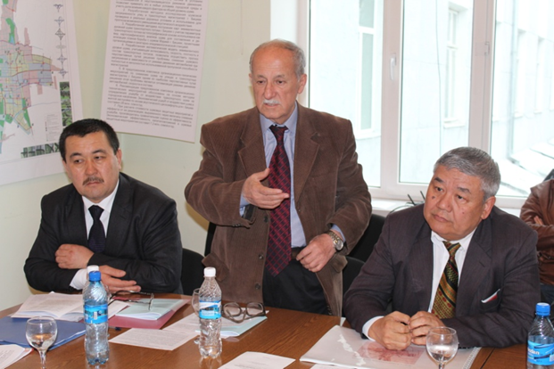
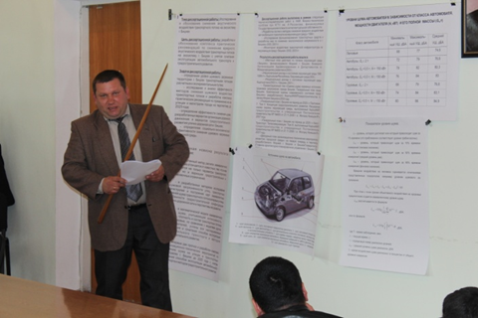
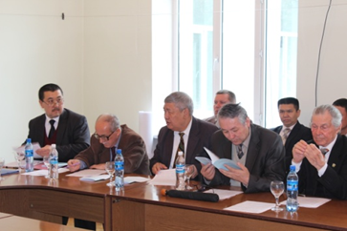
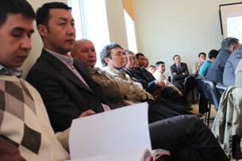
Проводятся защита кандидатские и докторские диссертации.
Рабочие моменты диссертационного совета

Slide 2
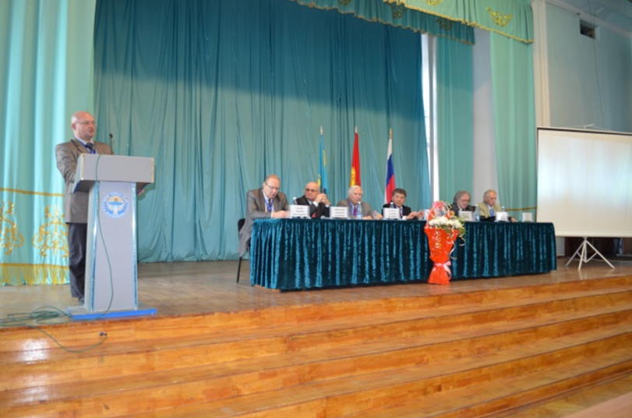
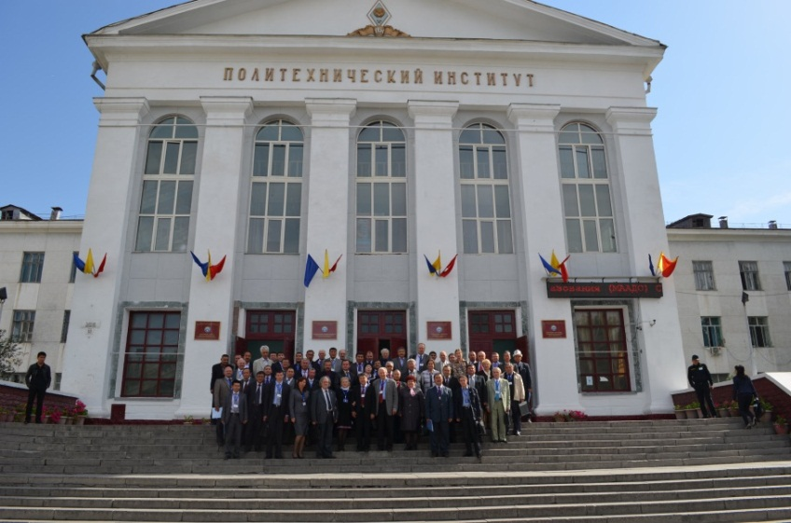
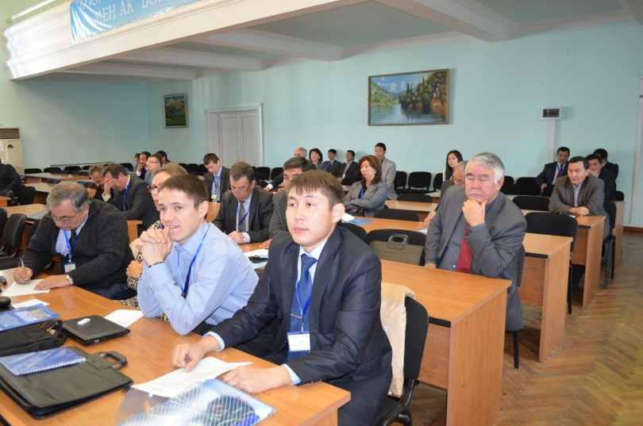
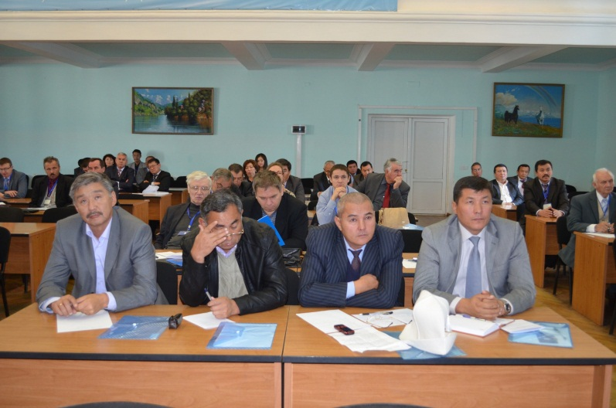
Расширенное заседание МААДО и УМО в КГТУ, Бишкек, Ыссык-Куль, 2-5 октября 2012 года.

Slide 3
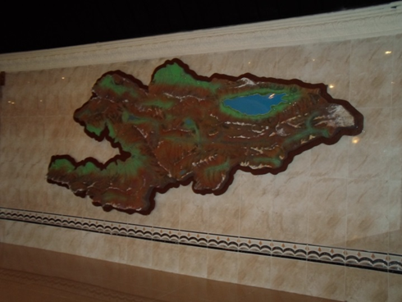
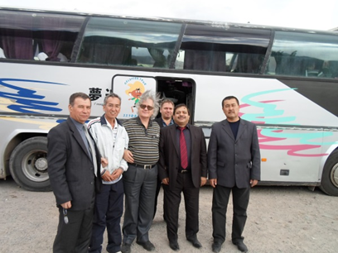
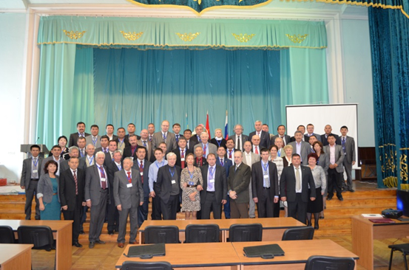
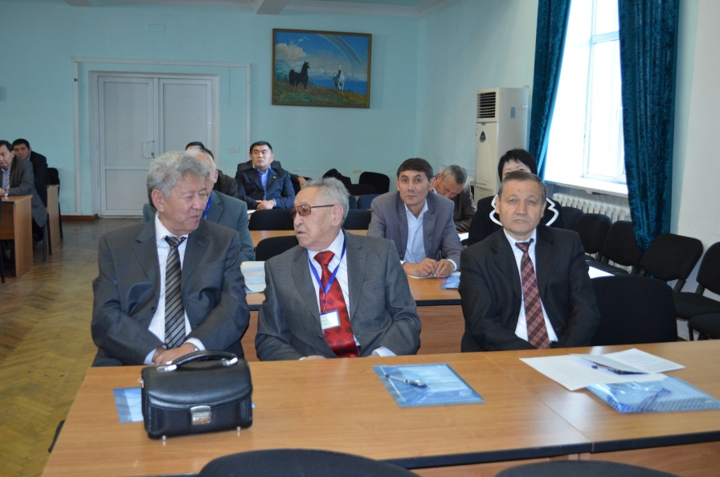
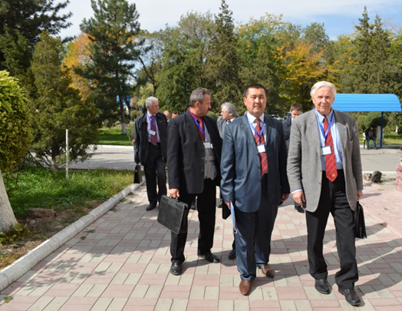
Расширенное заседание МААДО и УМО в КГТУ, Бишкек, Ыссык-Куль, 2-5 октября 2012 года.

Slide 4
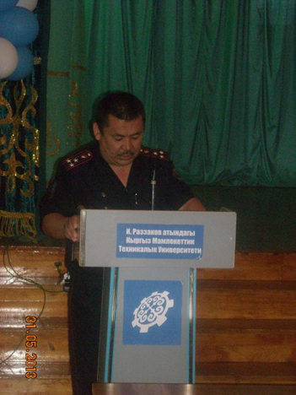
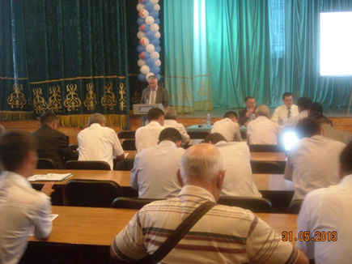
Научно-практический семинар «Современное состояние подготовки специалистов транспортного направления» Бишкек, КГТУ им. И. Раззакова, 31 мая 2013 года.

Slide 5
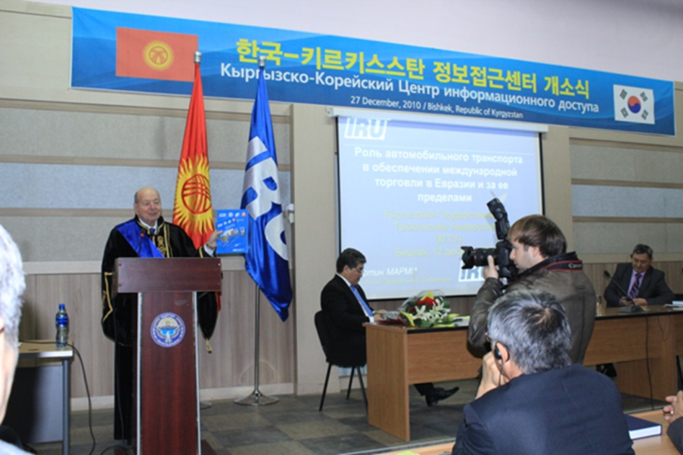
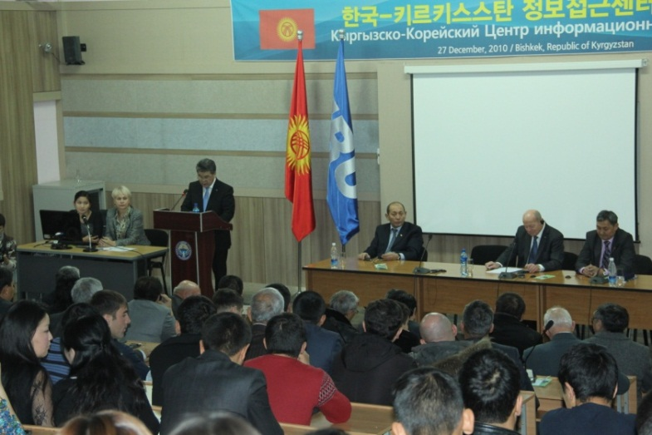
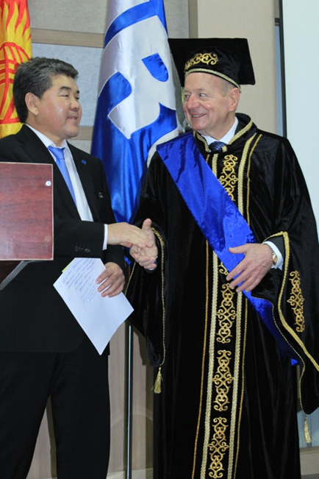
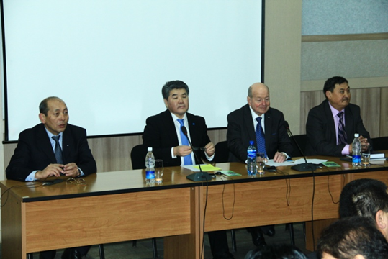
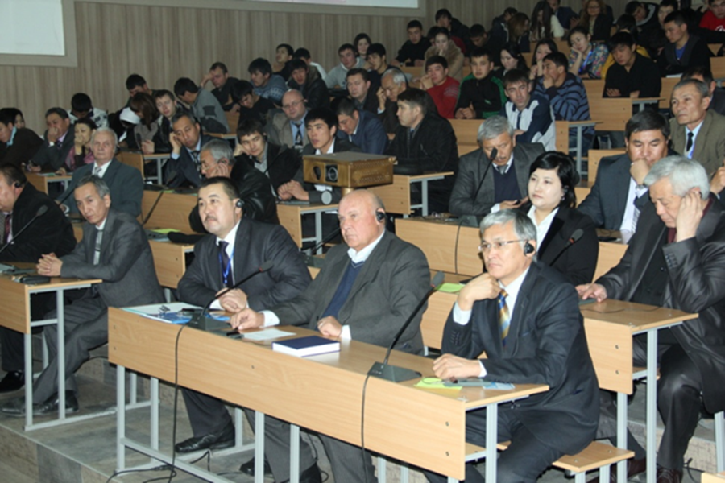
Научно-практический семинар «Международные автомобильные перевозки. Современное состояние и перспективы развития» с участием МСАТ (IRU) Бишкек, КГТУ им. И. Раззакова, 12 декабря 2013 года.
Мартин Марми – Почетный генеральный секретарь IRU – Почетный профессор КГТУ

Slide 6
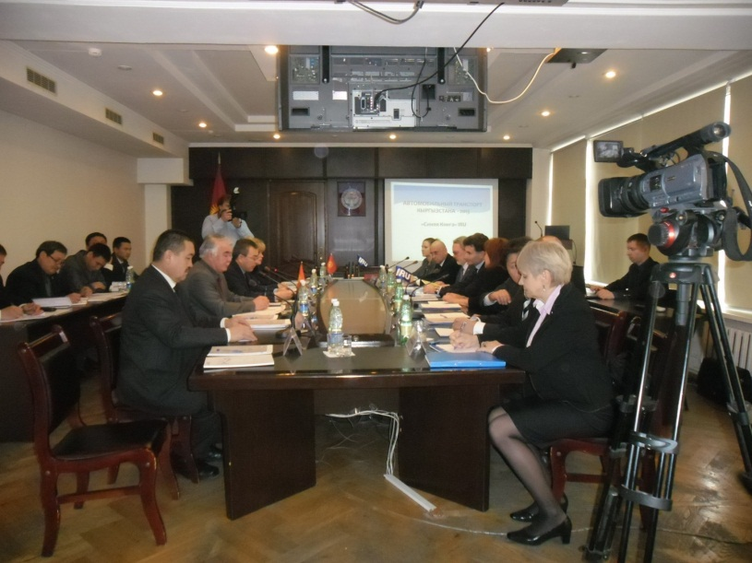
Синяя книга IRU
Синяя книга IRU

Slide 7
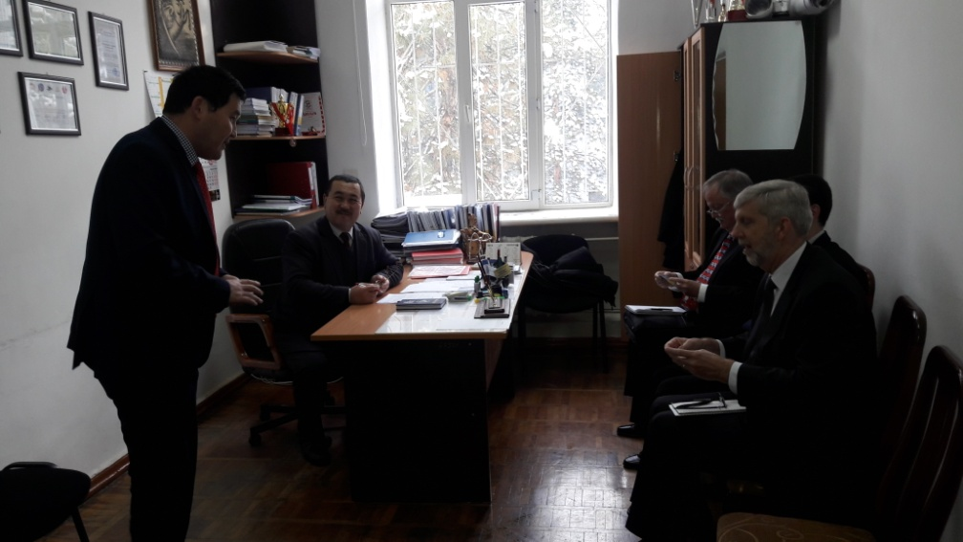
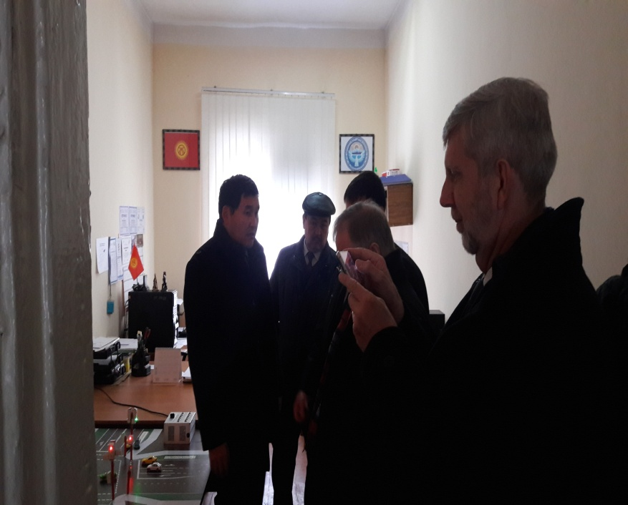
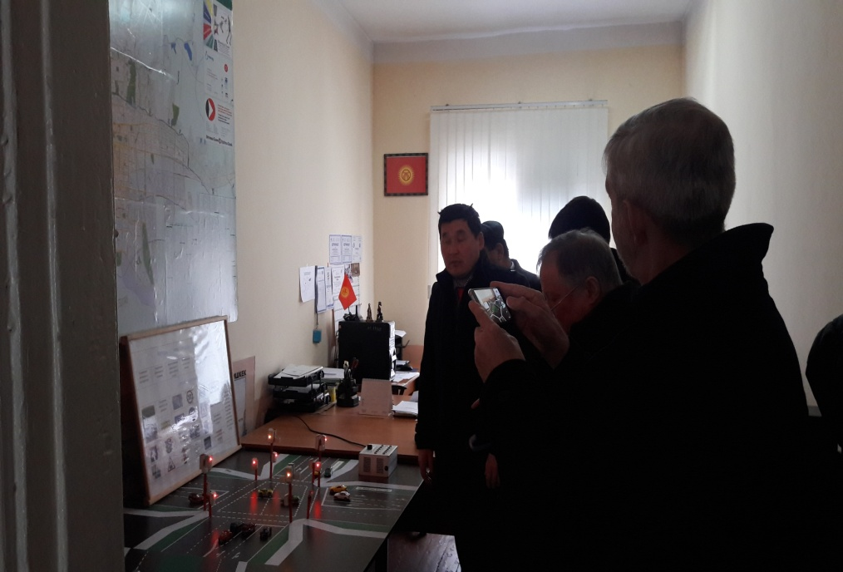
Встреча с представителями ЕБР, обсуждение вопроса транспортной безопасности в ЦА

Slide 8
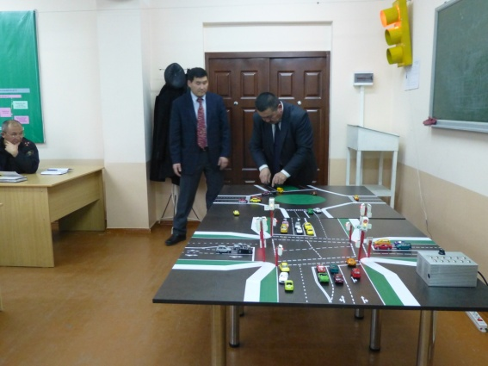
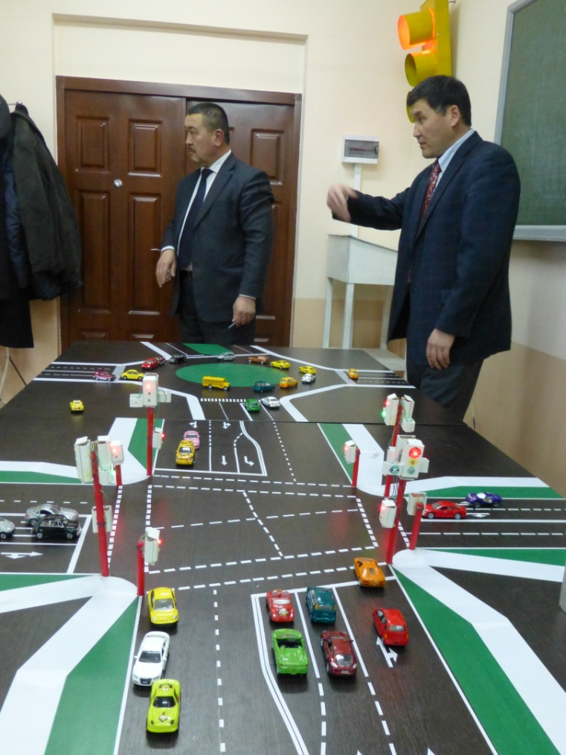
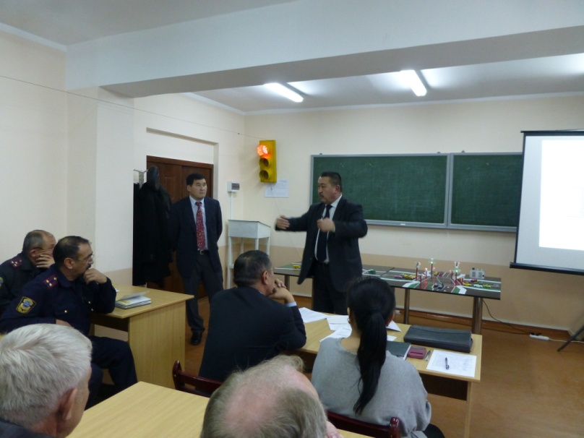
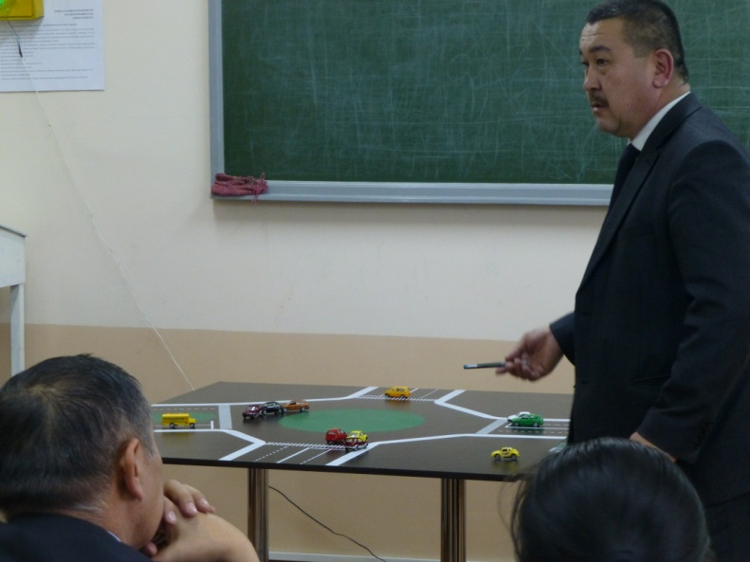
Семинар «Актуальные проблемы светофорного регулирования и кругового движения» под руководством Муктарбек уулу Кубата, КГТУ, 25 декабря 2014 года.

Slide 9
Заседание Совета Евразийского Союза транспортных,
экспедиторских и логистических организаций (ЕСТЭЛО)

Slide 10
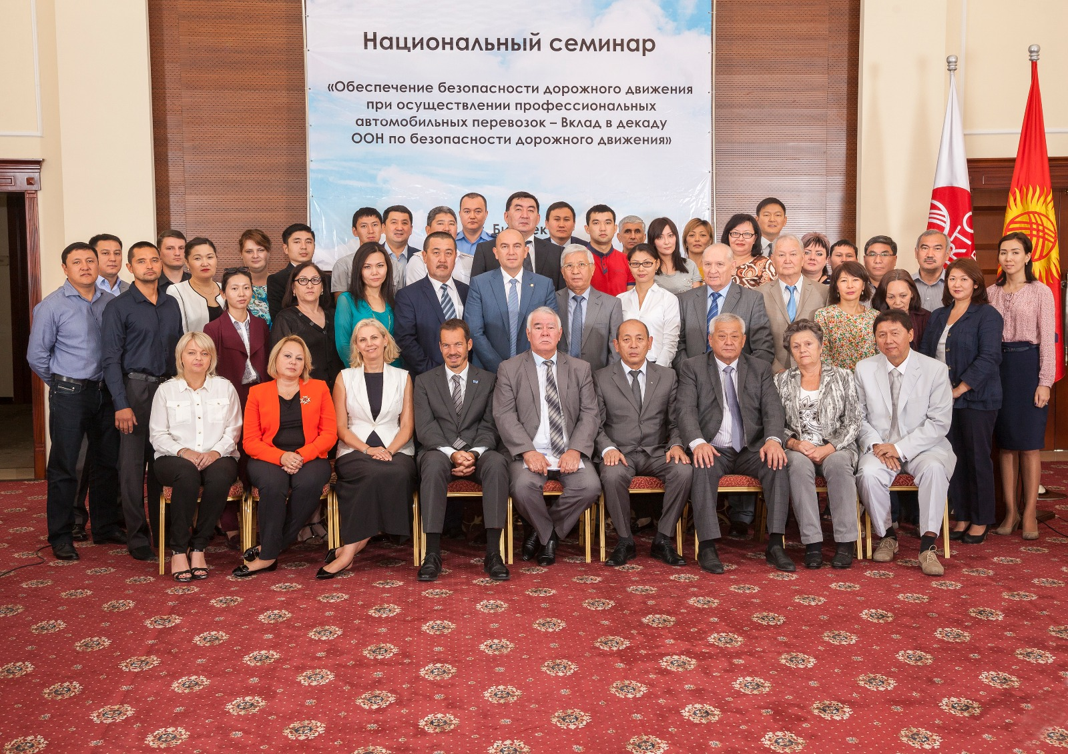

Slide 11
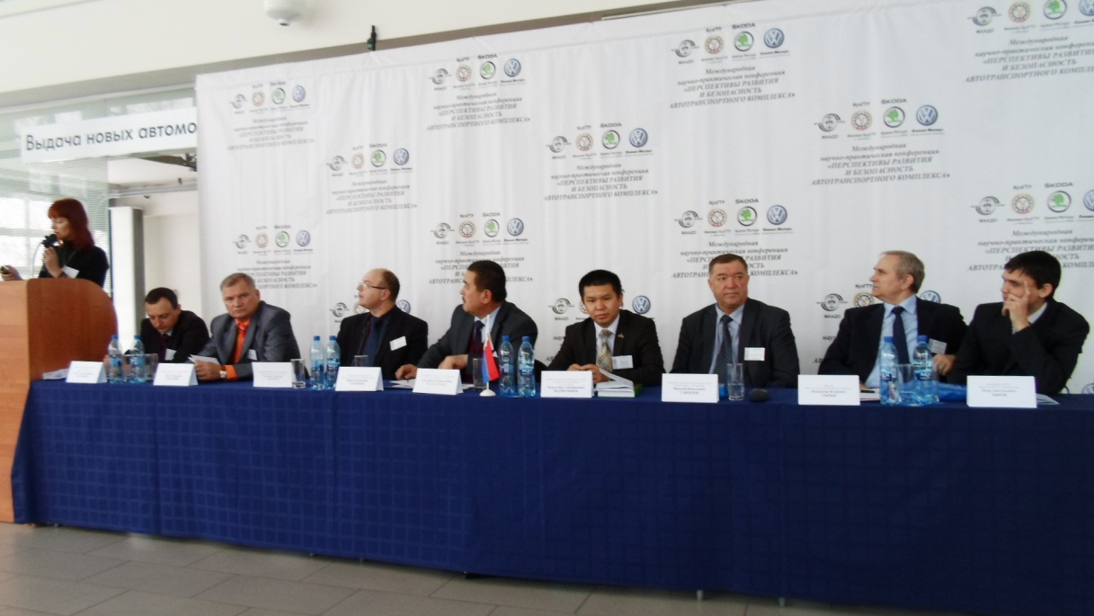
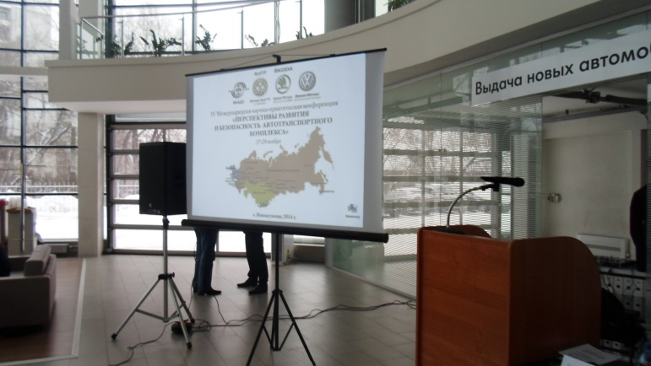
IV МНПК «Перспективы развития и безопасность автотранспортного комплекса» Новокузнецк 27-29 ноября 2014 года.

Slide 12
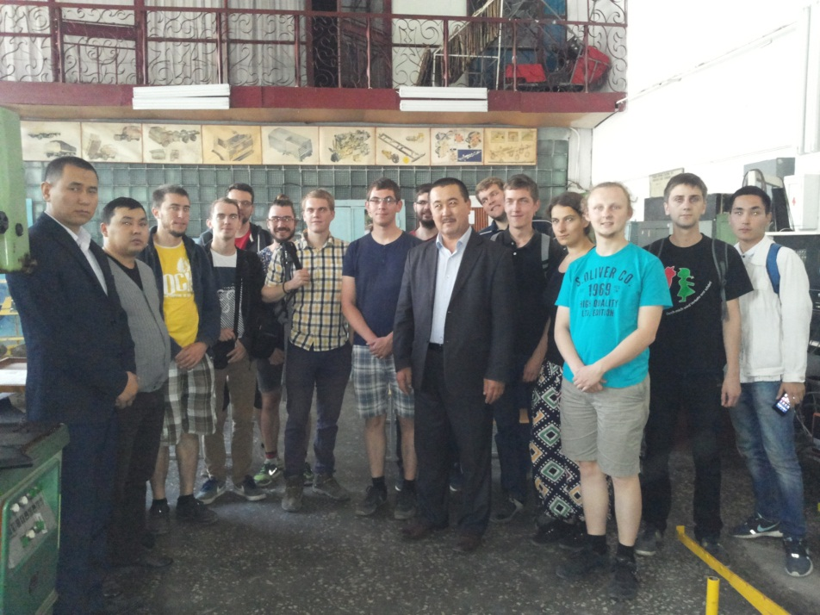
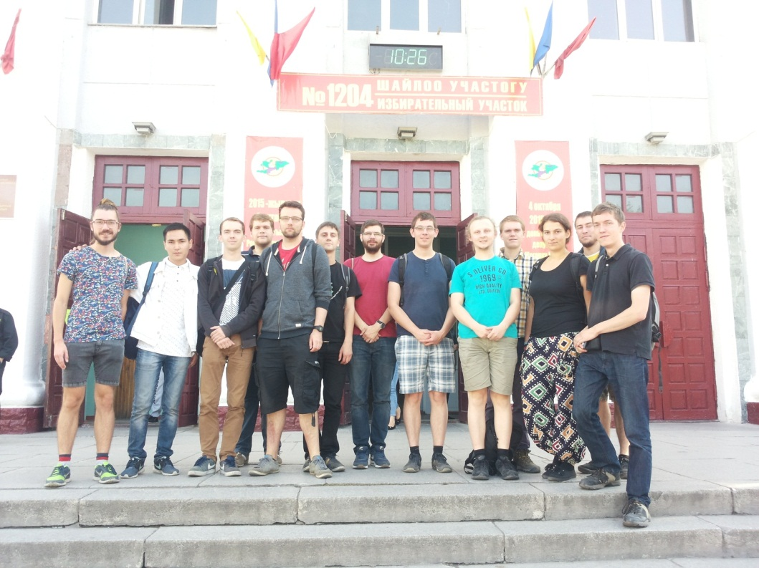
Визит студентов Дрезденского технического университета

Slide 13
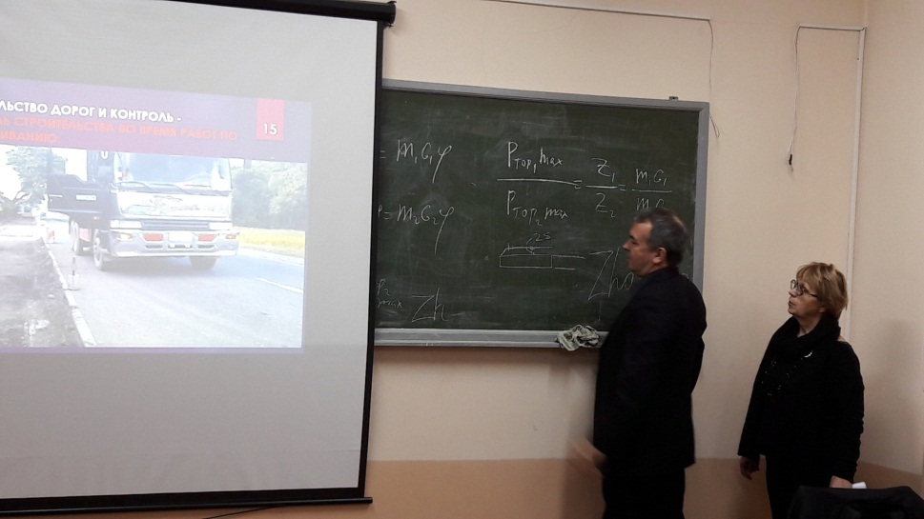
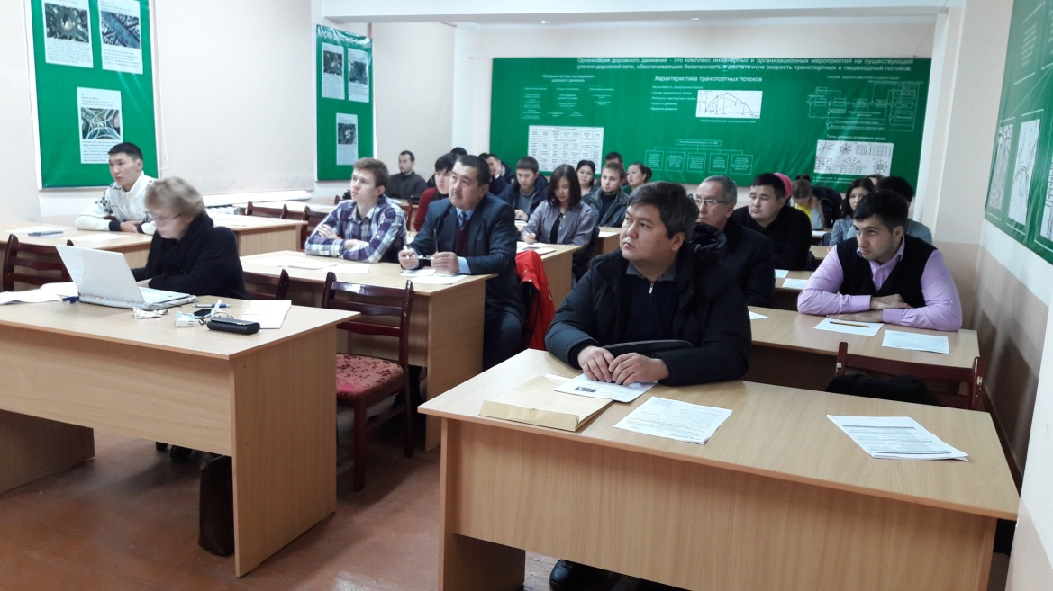
Профессиональные курсы для сотрудников и студентов КГТУ МТД КР – АБР Коридоры ЦАРЭС1 (АД Бишкек - Торугарт) 3 проект Улучшени навыков управления инфраструктурой

Slide 14
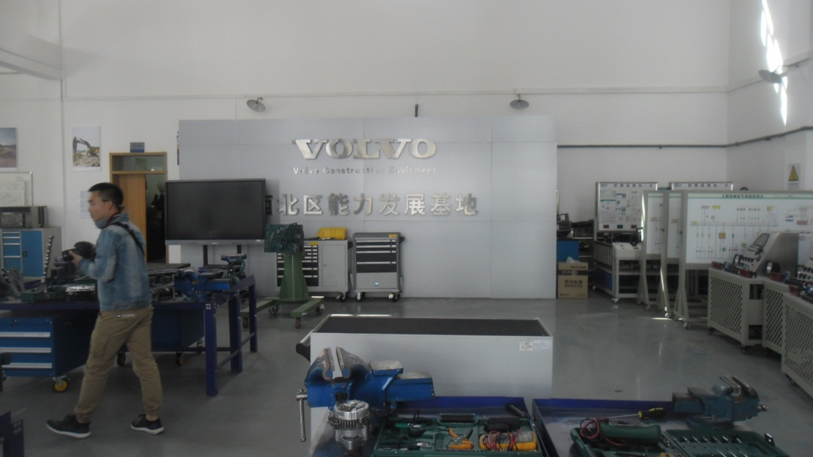
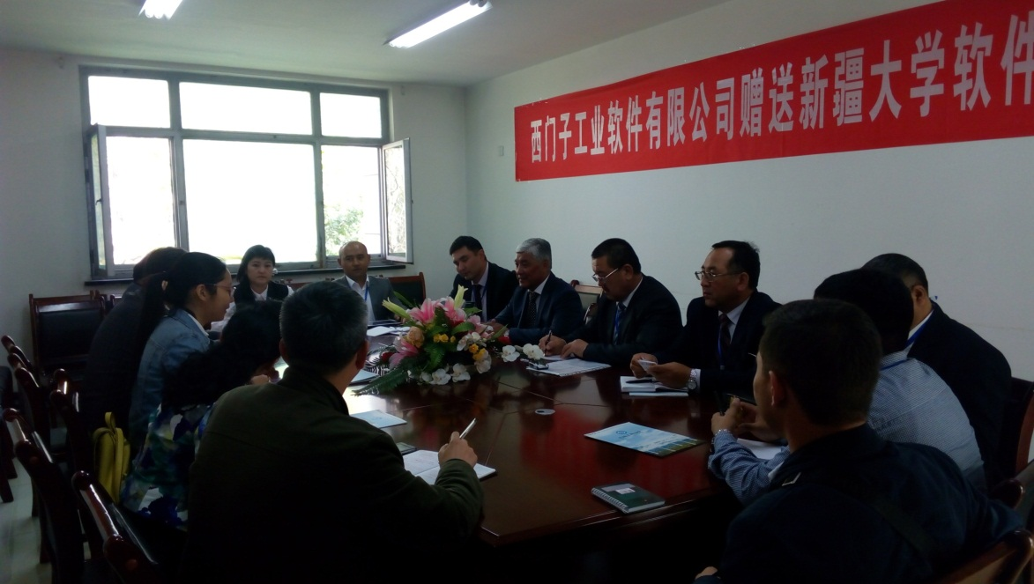
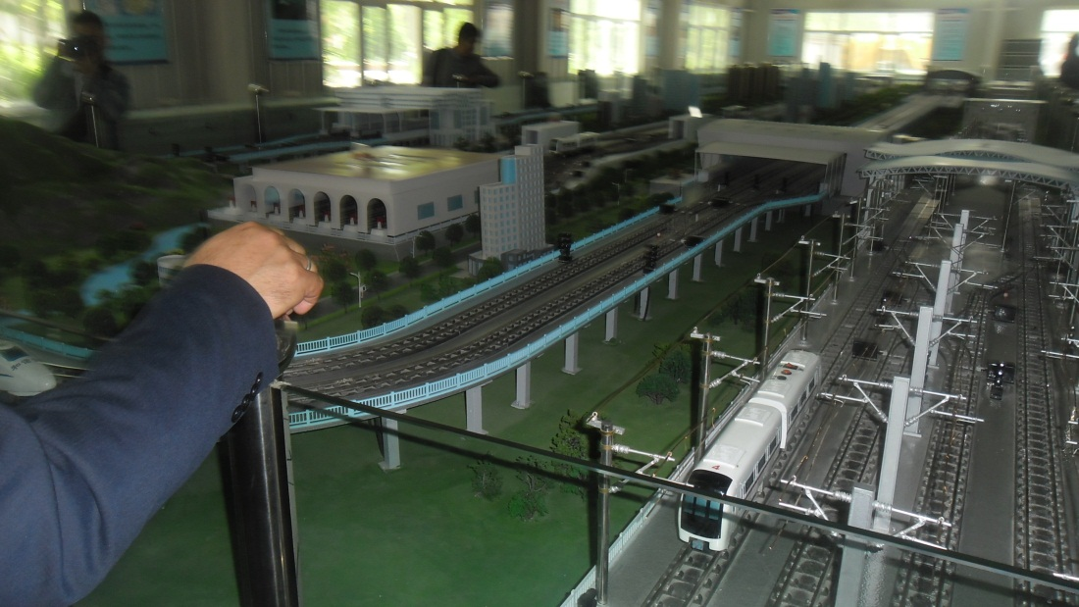
Китай

Slide 15
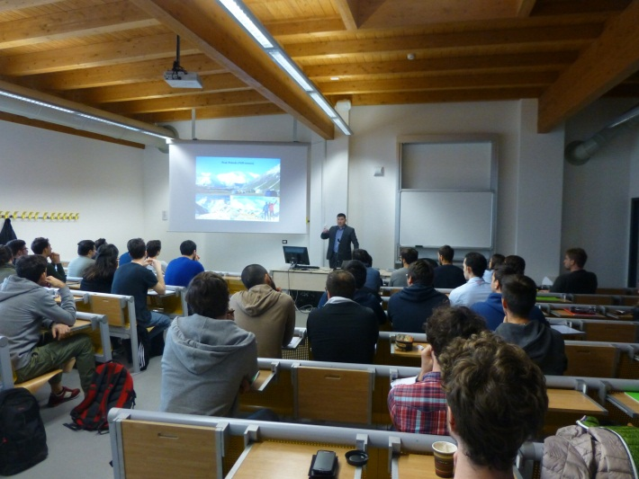
Италия

Slide 16
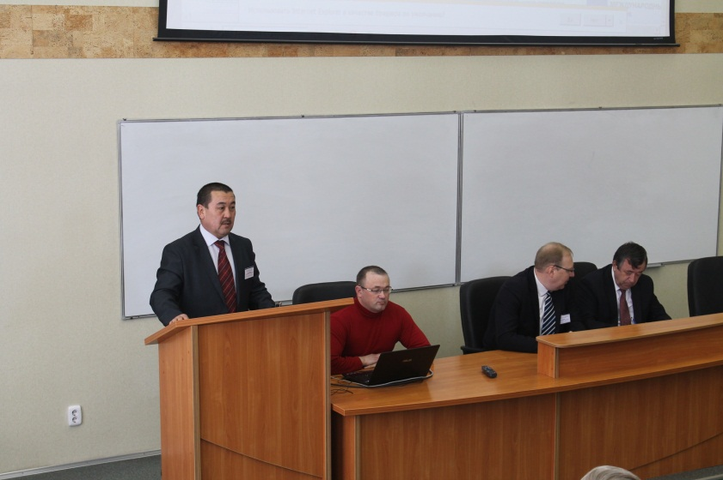
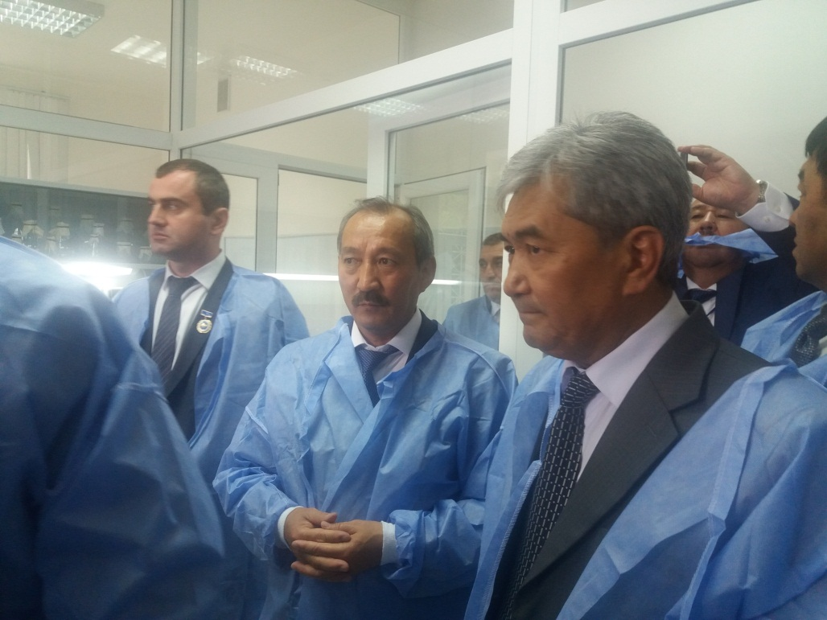
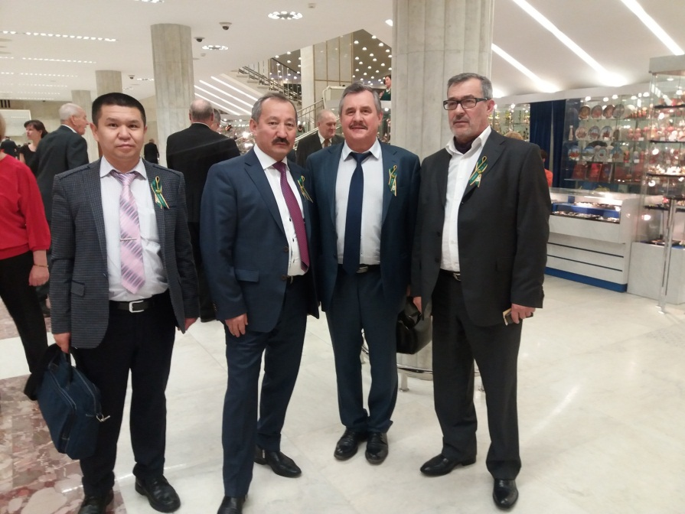
ЙОШКАР - ОЛА

Slide 17
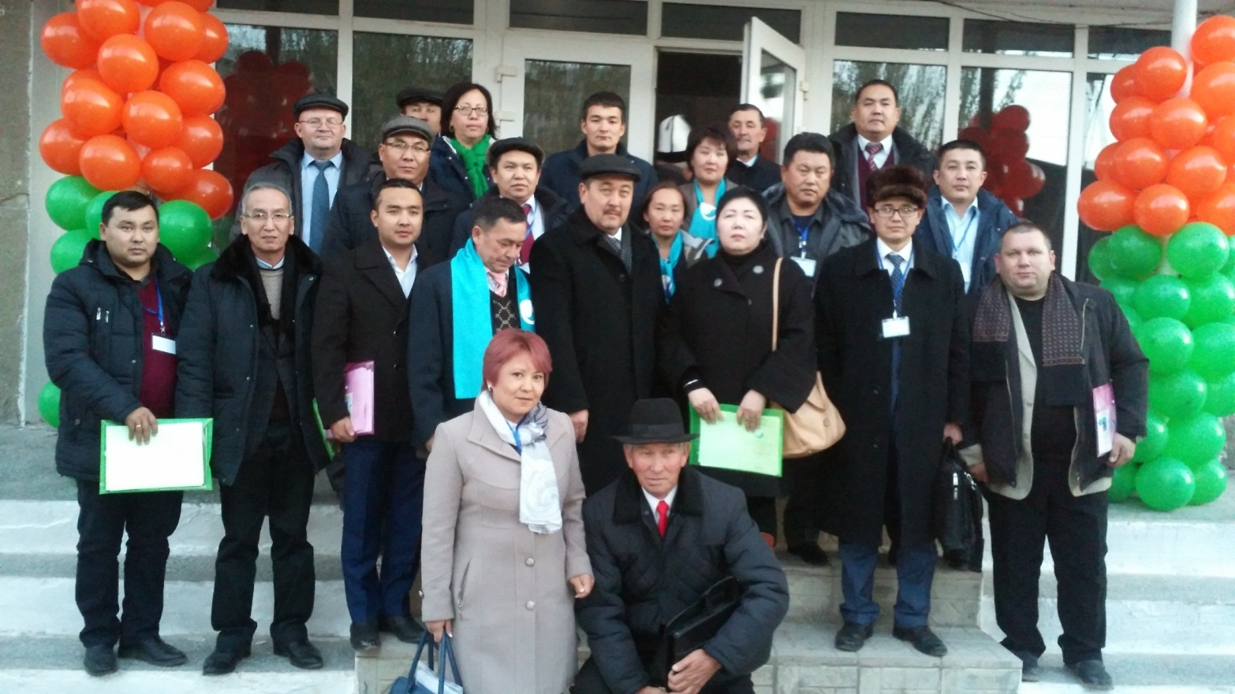
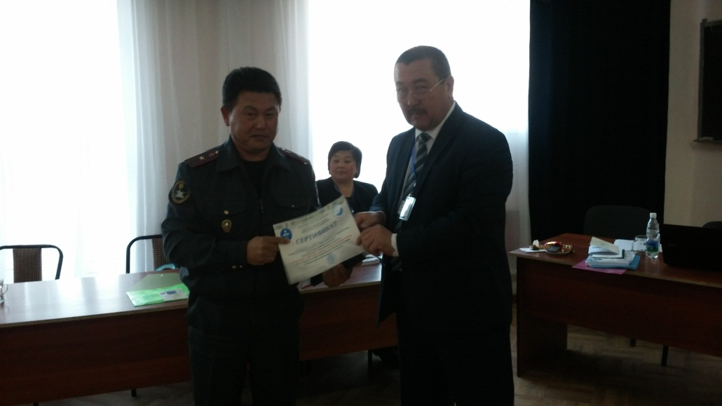
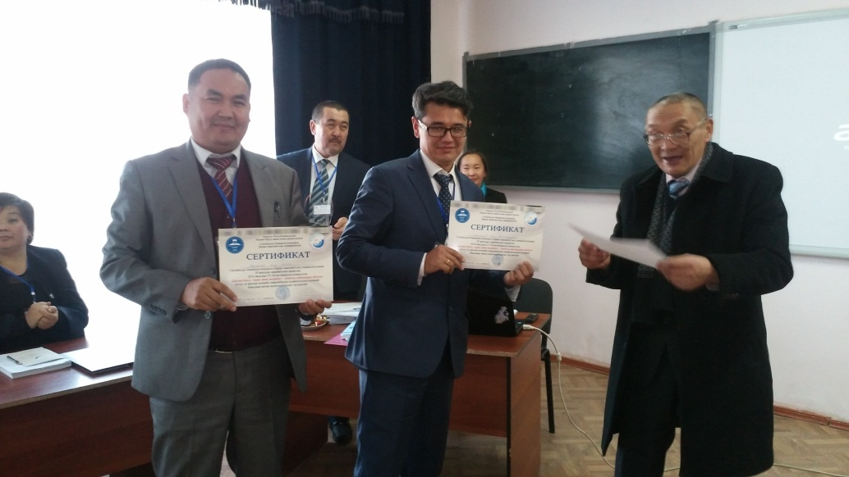
Научно-практическая конференция посвященная 25 летию Нарынского ГУ

Slide 18
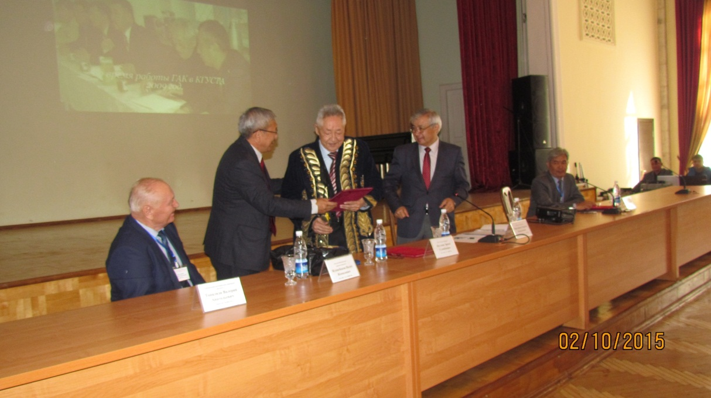
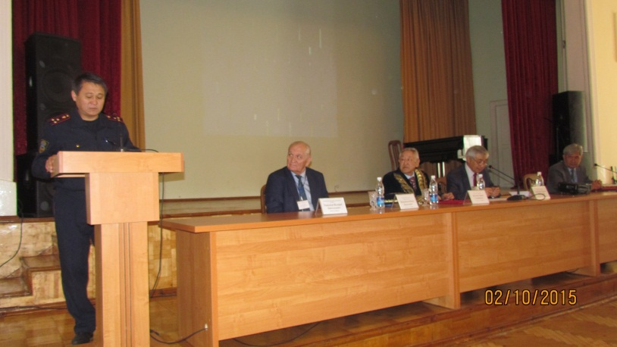
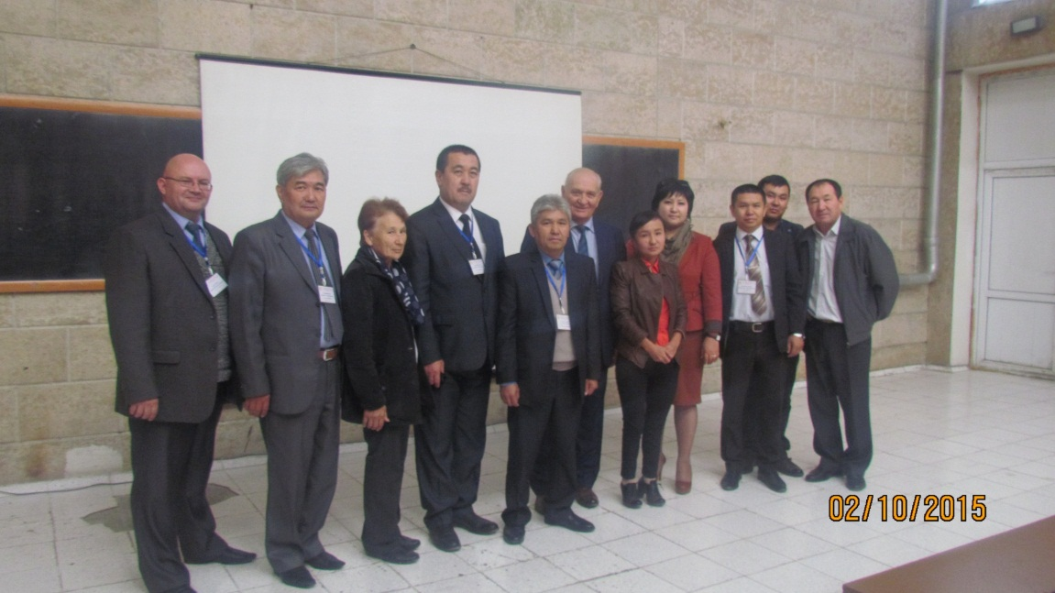
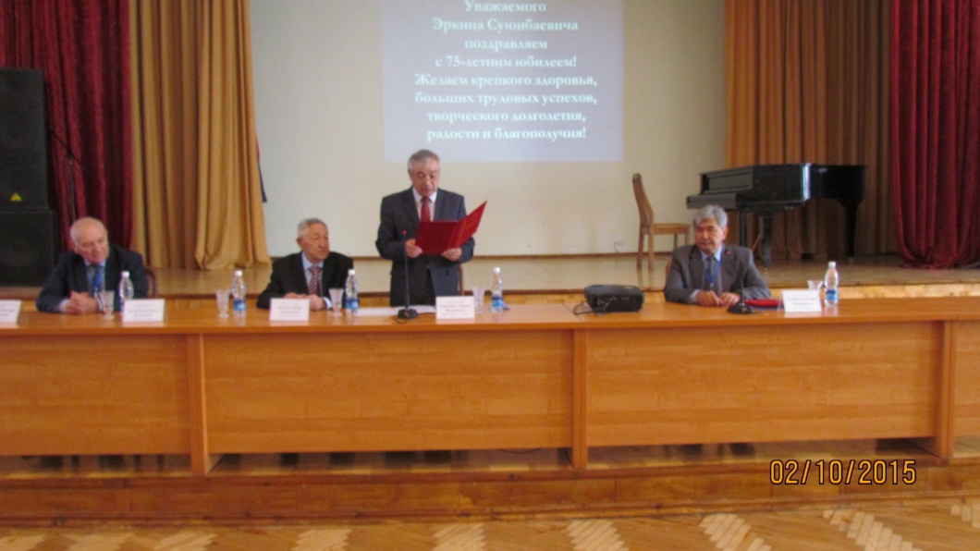
Научно-практическая конференция в КНАУ посвященная 75 летию академика Нусупова Э.С.

Slide 19
Научно-практический семинар Бишкек, КРСУ, 4 июня 2014 года.

Slide 20
ВОЛГОГРАД

Slide 21
СибАДИ - Сибирская автодорожная академия

Slide 22
ОмГУПС - Омский государственный университет путей сообщения

Slide 23
Исследование повышение безопасности дорожного движения: в городах, малых городах, селах, пригородных населенных пунктах, на магистральных участках автодорог.

